Slide 1



טריוויה מדע וטכנולוגיה כיתה ו

Slide 2
תוכן העניינים
נושא | מספר שקופית
הנחיות | 4
סוגי אנרגיה | 5
מקורות אנרגייה | 6
מקורות אנרגייה - המשך | 7
איזו מערכת טכנולוגית אני? | 8
איזו מערכת טכנולוגית אני?-המשך | 9
תחנת חשמל-מי אנחנו? | 10
מי גורם למחיר הסביבתי והחברתי? | 11
מי גורם למחיר הסביבתי והחברתי?- המשך | 12
מערכת העצבים | 13
תגובה למידע | 14
תכונות האור | 15

Slide 3
תוכן עניינים-המשך
נושא | מספר שקופית
תכונות האור- המשך | 16
אור וראייה | 17
מבנה איבר הראייה (חיצוני) | 18
מבנה איבר הראייה (פנימי) | 19
שימושים בבליעת אור | 20
איבר השמיעה | 21
מערכת הדם: הלב | 22
מערכת הדם: כלי הדם | 23
הרכב הדם | 24
מרכיבי שרשרת המזון | 25
מארג מזון: נכון/ לא נכון | 26
איזה סוג קשר גומלין אני? | 27
אל מילון המושגים בספר | 28

Slide 4
הנחיות
במצגת זו מופיעים שאלוני ידע (תשובה ברמה של מילה אחת או שתיים) שמתייחסים למושגים מרכזיים בתוכנית הלימודים מדע וטכנולוגיה של כיתה ו.
להלן הצעות להפעלה במסגרת למידה מרחוק: בוחרים נושא אחד שנלמד.
הצעה 1: מחלקים את התלמידים לקבוצות בחדרי זום. על כל קבוצה להשיב על השאלות. חוזרים למליאה. המורה משקפ/ת את התשובות. כל קבוצה בודקת את התשובות. עורכים שיח אודות התשובות השגויות.
הצעה 2: נותנים לתלמידים את התשובות (מופיעות בהערות למורה). מחלקים את התלמידים לקבוצות בזום. על כל קבוצה לנסח שאלות שהתשובות שלהן הם המושגים. חוזרים למליאה. כל קבוצה מציגה ניסוח של שאלה אחת או שתיים, בוחנים יחד עם תלמידי הכיתה את הדיוק המדעי של הניסוח. בסוף מציגים דוגמאות של ניסוח שאלות מהמצגת.
הצעה 3: מחלקים את התלמידים לקבוצות בזום. על כל קבוצה להשיב על השאלות ולחבר פסקה שמחברת את השאלות והתשובות. חוזרים למליאה. כל קבוצה מציגה את הפסקה שלה, יחד עם הכיתה בוחנים את הדיוק המדעי של הפסקה.

Slide 5
סוגי אנרגייה
אני סוג אנרגייה שמצוי בחומרים בגופם של יצורים חיים.
אני סוג אנרגייה שמצוי ברוח נושבת ובמים זורמים.
אני סוג אנרגייה שמופץ מנורה דולקת ומאיר את הסביבה.
הודות לאנרגייה הזו מפעילים את רוב המכשירים בבית ומחוץ לבית.
הודות לאנרגייה זו שומעים מוזיקה ומדברים בטלפון הנייד.
Notes:
פתרון החידות: 1. אנרגייה כימית, 2. אנרגיית תנועה, 3. אנרגיית אור, 4. אנרגייה חשמלית, 5. אנרגיית קול

Slide 6
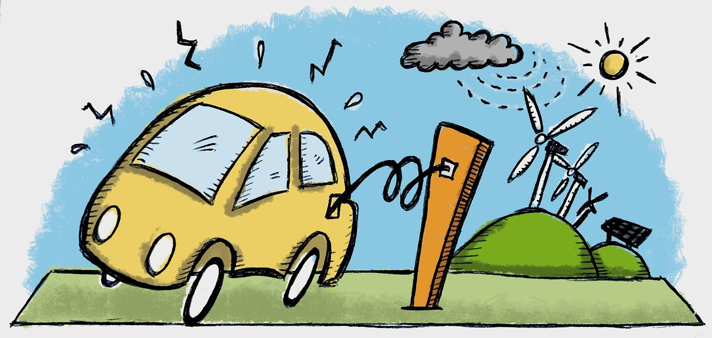
מקורות אנרגייה
אני מקור אנרגייה מתכלה. משתמשים בי לחימום מזון.
אני מקור אנרגייה מתכלה במצב צבירה גז.
בישראל מפיקים אותי מהים התיכון.
3. אני מקור אנרגייה מתכלה במצב צבירה מוצק,
הצבע שלי שחור, צורתי מזכירה סלע.
Notes:
פתרון החידות: 1. גז בישול, 2. גז טבעי, 3. פחם אבן

Slide 7

מקורות אנרגייה המשך
4. אני מקור אנרגייה מתחדש שֶמְּשַמֵּש להנעת סירות מפרש.
5. אנו מקורות אנרגייה מתכלים שפולטים פחמן דו-חמצני וחומרים אחרים בזמן בעירתם.
6. אני מקור אנרגייה מתחדש שבלעדיו לא היו מתקיימים חיים על פני כדור הארץ.
7. אני מקור אנרגייה מתכלה, מצב הצבירה שלי נוזל סמיך, הצבע שלי שחור.
Notes:
פתרון החידות: 4. אוויר בתנועה, 5. חומרי דלק מחצביים (פחם אבן, גז טבעי, נפט גולמי), 6. שמש, 7. נפט גולמי,

Slide 8
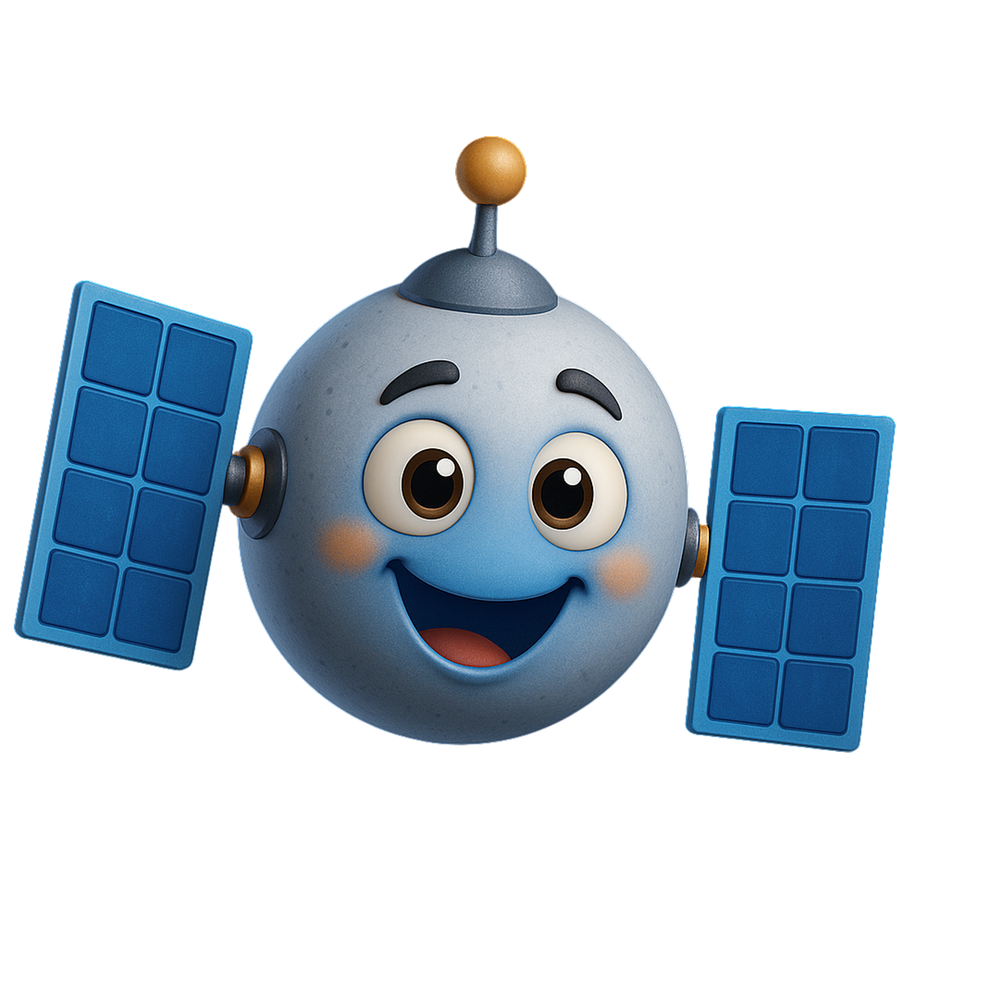
איזו מערכת טכנולוגית אני?
1. אני מקבל קלט של אנרגייה חשמלית, ממיר אותו לתנועת מנוע ושואב אוויר,
והפלט שלי הוא רצפה נקייה ושק מלא אבק. מי אני?
2. אני מקבל קלט של מים ואנרגייה חשמלית. ממיר אנרגייה חשמלית לחום והפלט
שלי הוא מים רותחים לתה או קפה. מי אני?
3. אני מקבלת קלט של אנרגייה חשמלית מידע על מיקום לווייני ויעד שהוזן, ממיר
מידע לחישוב מסלול והפלט שלי הוא הוראות קוליות ומפה על המסך. מי אני?
Notes:
פתרון החידות: 1. שואב אבק, 2. קומקום חשמלי, 3. מערכת ניווט (GPS)

Slide 9
איזו מערכת טכנולוגית אני? המשך
4. אני מקבל קלט של אנרגייה חשמלית ומידע באמצעות קוד, תג או טביעת אצבע,
ממיר אותו לאות חשמלי, והפלט שלי הוא פתיחת דלת או התרעה. מי אני?
5. אני מקבל קלט של אנרגיית אור השמש בעזרת קולטים, מקבל קלט של
טמפרטורה מחיישן שבדוד המים, ממיר את אנרגיית האור לחום במים, והפלט
שלי הוא מים חמים למקלחת. מי אני?
6. אני קולט אנרגייה כימית משרירי הרגליים, ממיר אותה לאנרגיית תנועה של
הגלגלים, והפלט הרצוי שלי הוא הגעה ליעד. מי אני?
Notes:
פתרון החידות: 4. מערכת נעילה אלקטרונית, 5. דוד שמש, 6. אופניים, גלגשת, קורקינט

Slide 10
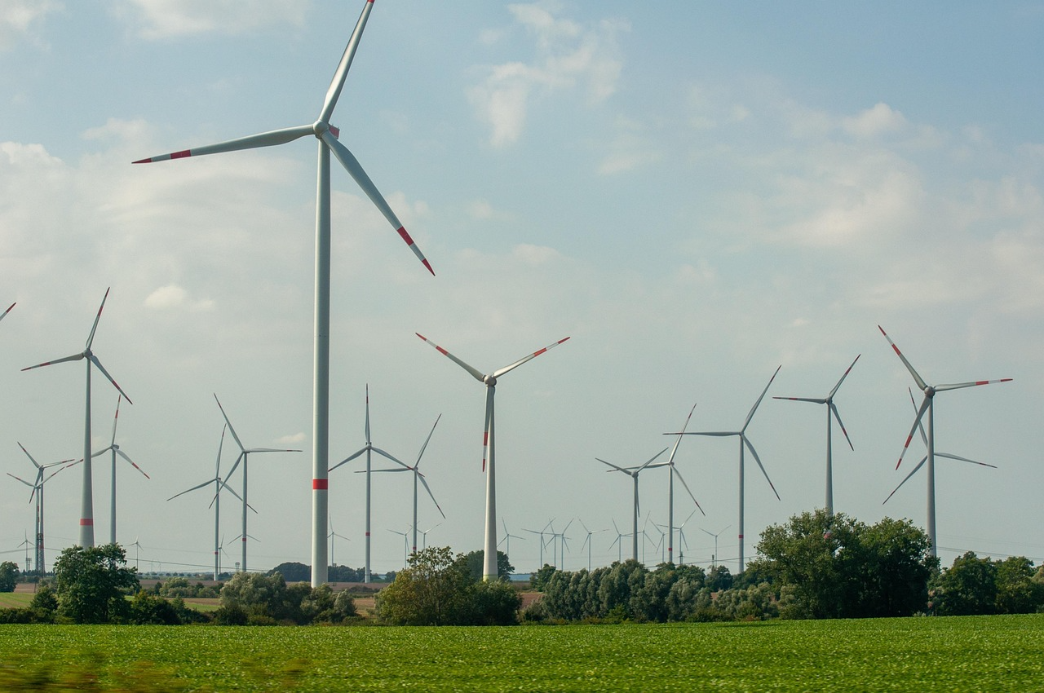
תחנת חשמל - מי אנחנו?
אני מנצלת את פחם האבן להפקת אנרגייה חשמלית.
אני מנצלת מים מי שנמצאים בגובה או מים זורמים להפקת אנרגייה חשמלית.
אני משתמש בגזי שרפה לסיבוב הטורבינה שמניעה את הגנרטור.
אצלי אנרגיית אור השמש מומרת לאנרגייה חשמלית.
אצלי אנרגיית אור השמש מנוצלת להפקת קיטור הדרוש לסיבוב הטורבינה.
אצלי החום הנפלט מהביקוע הגרעיני מנוצל להפקת קיטור הדרוש לסיבוב הטורבינה.
אני מנצלת את אנרגיית הרוח להפקת אנרגייה חשמלית.
Notes:
תחנת חשמל קיטורית-חשמלית, 2. תחנת חשמל הידרו-אלקטרית, 3. טורבינת גז, 4. תחנת חשמל סולארית וולטאית, 5. תחנת חשמל קיטורית-סולארית, 6, תחנת חשמל קיטורית-גרעינית, 7, טורבינת רוח

Slide 11
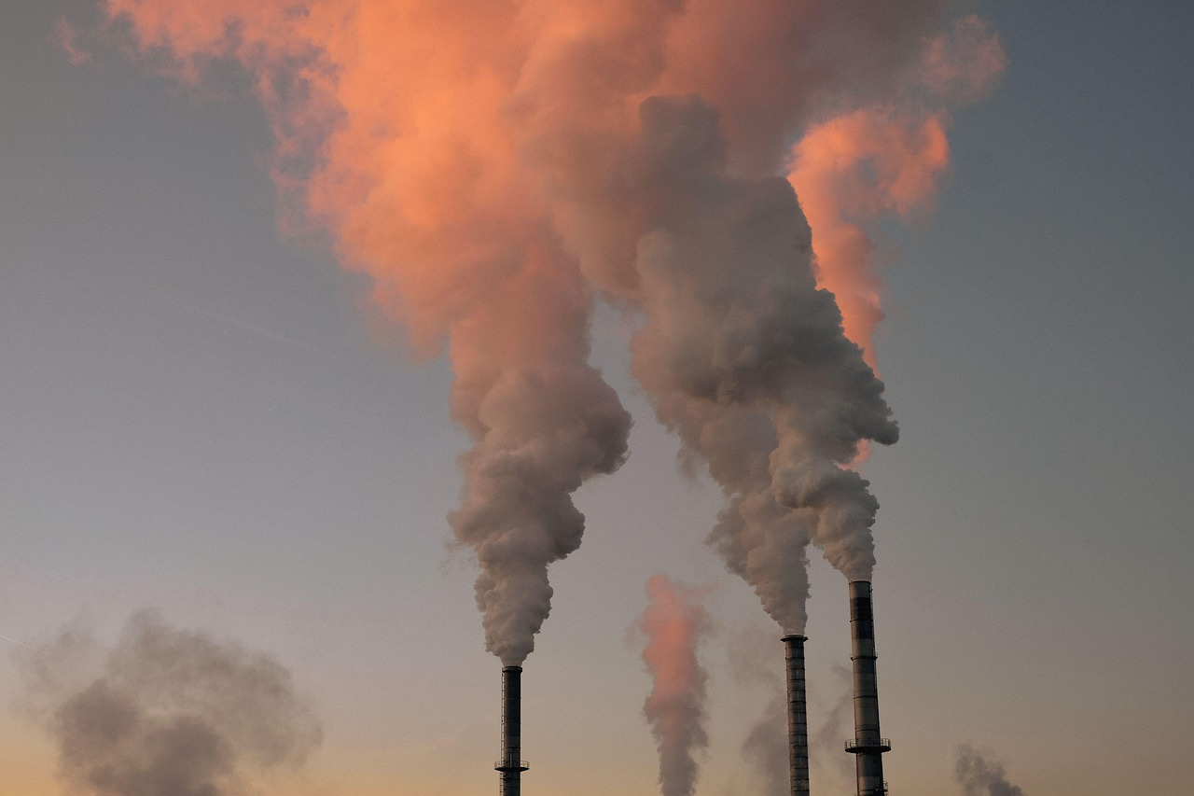
תחנות חשמל ומחיר סביבתי
1. אני גז חממה שנפלט לאטמוספרה כתוצאה משרפת חומרי דלק מחצביים
(פחם אבן וגז טבעי).
2. אני החומר המוצק האפור שנוצר בעקבות שרפה של פחם האבן
ומהווה מִטְרָד סביבתי.
3. אני גז חממה שנפלט לאטמוספרה כאשר מפיקים
אותי באסדות קידוח ומשנעים אותי למכלי האחסון.
Notes:
פתרון החידות: 1. פחמן דו-חמצני, 2. אפר הפחם, 3. מתאן,

Slide 12
תחנות חשמל ומחיר סביבתי המשך
4. אני תערובת של כל הגזים המתקבלים מהשרפה של חומרי דלק,
בתוספת חלקיקי אפר ופִיּחַ.
5. אני תחנת חשמל שגורמת להתחממות מי הים שבקרבתי.
6. אני מקור אנרגייה מתכלה במצב צבירה מוצק.
7. השרפה שלי נקייה יחסית לשרפת פחם האבן,
אך גם אני גז חממה.
Notes:
פתרון החידות: 4. עשן, 5. תחנת חשמל קיטורית-פחמית, 6. פחם האבן, 7. גז טבעי.

Slide 13
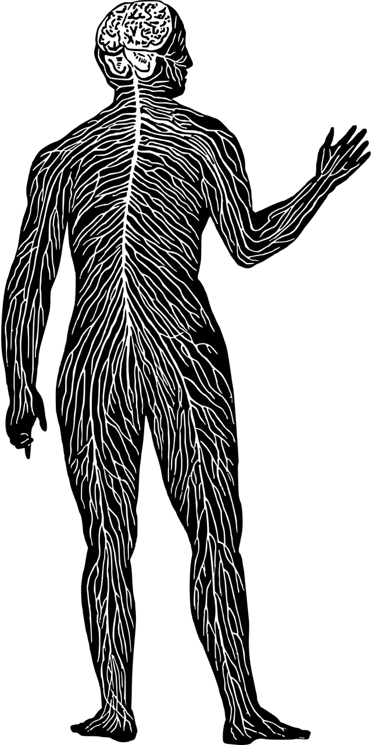
מערכת העצבים
אני איבר שבו מתרחש עיבוד המידע
מהדחפים העצביים שמגיעים אלי.
2. אנחנו קולטים גירויי מהסביבה והופכים
אותם לדחפים עצביים.
3. אנחנו מעבירים דחפים (מידע) עצבים מהגוף אל המוח.
4. אנחנו מעבירים דחפים עצביים (פקודות) אל
השרירים או הבלוטות.
5. אני ציר מרכזי במערכת העצבים, המעביר מסרים
בין המוח לבין שאר חלקי הגוף, ומאפשר תיאום בין
תחושה, תנועה ותגובות מהירות לגירויים.
Notes:
פתרון החידות: 1. מוח, 2, תאי חישה, 3. סיבי עצבים, 4. סיבי עצבים, 5. חוט השדרה

Slide 14

תגובה למידע
אֵלֵינוּ המוח שולח פקודות להתכווץ ולהתרפות.
אֵלֵינוּ המוח שולח פקודות להפריש חומרים.
אנו מעבירים את הפקודות ששולח המוח אל הגוף.
אנחנו האותות החשמליים שעוברים בסיבי העצבים.
אני מתקבלת אחרי שקבלתי פקודה מהמוח.
Notes:
פתרון החידות: 1. שרירים, 2. בלוטות, 3. סיבי עצבים, 4. דחפים עצביים, 5. תגובה.

Slide 15

תכונות האור
אני נע בקווים ישרים ומתפשט לכל הכיוונים. מי אני?
כיצד קוראים לגוף שאור אינו יכול לעבור דרכו?
כיצד קוראים לגוף שאור יכול לעבור דרכו?
ממני מכינים שמשה לחלון כי האור עובר דרכי.
דגים רואים דרכי, סימן שאני גוף שקוף.
תערובת גזים שקופה שעוטפת אותנו ומבעדה עובר האור
אני נוצר כאשר יש מכשול בדרכו של האור.
8. אני מחזירה את האור באופן מסודר כי אני חלקה. מי אני?
Notes:
פתרון החידות: 1. אור, 2. גוף אטום, 3. גוף שקוף, 4. זכוכית, 5. מים, 6 . אוויר, 7. צל, 8. מראה

Slide 16
תכונות האור המשך
9. אני לא מחזירה את האור שפוגע בי, אני קולטת את האנרגיה שלו וממירה אותה לחום.
בגללי דברים נראים כהים. מה אני?
10. אני מסתובב במהירות, ובזכותי כל הצבעים נעלמים. למרות שאני עשוי מצבעי הקשת,
כשתראו אותי בתנועה - אהפוך ללבן. מה אני?
11. אני עשויה מחומר שקוף, וכשאת מביטה דרכי - העולם משתנה. לפעמים אני מגדילה,
לפעמים מקטינה, ותמיד שוברת את האור בדרכי שלי. מה אני?
12. אני גורמת לאור לבן להתפרק לאורכי גל שונים, כך שכל צבע נשבר בזווית אחרת. דרכי
מתקבלת תופעת הקשת והפרדת הצבעים. מה אני?
Notes:
פתרון החידות: 9. גוף כהה, 10. גלגל ניוטון, 11. עדשה, 12. נפיצה

Slide 17
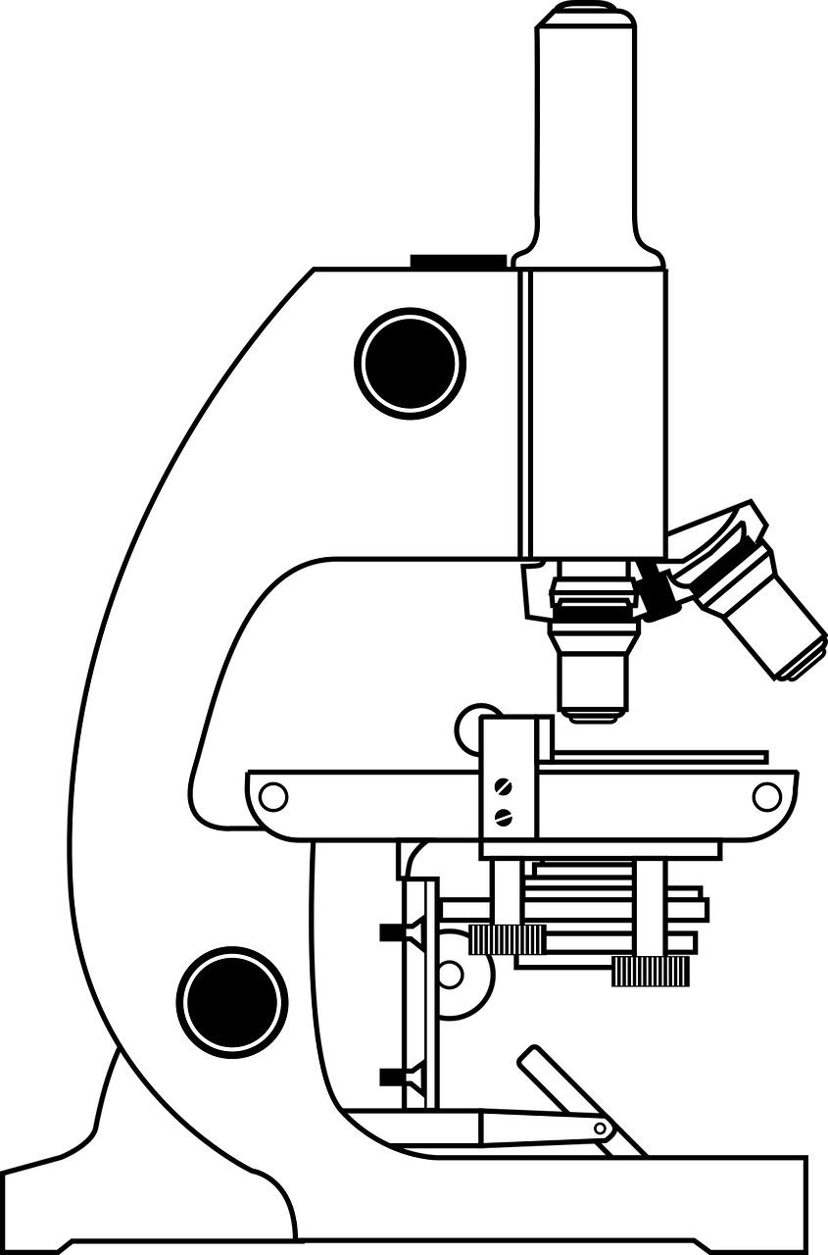
אור וראייה
בי משתמשים כדי לשפר את איכות הראייה.
בי משתמשים כדי לראות ברור פרטים קטנים.
בי משתמשים לראות דברים זעירים מאוד שלא ניתן לראות בעין רגילה.
בי משתמשים כדי לראות בבירור גופים הנמצאים רחוק מאוד בחלל.
בי משתמשים כדי לאפשר לראות דברים רחוקים בסביבה.
Notes:
פתרון החידות: 1. משקפי ראייה או עדשות מגע, 2. מגדלת, 3. מיקרוסקופ, 4. טלסקופ, 5. משקפת.

Slide 18
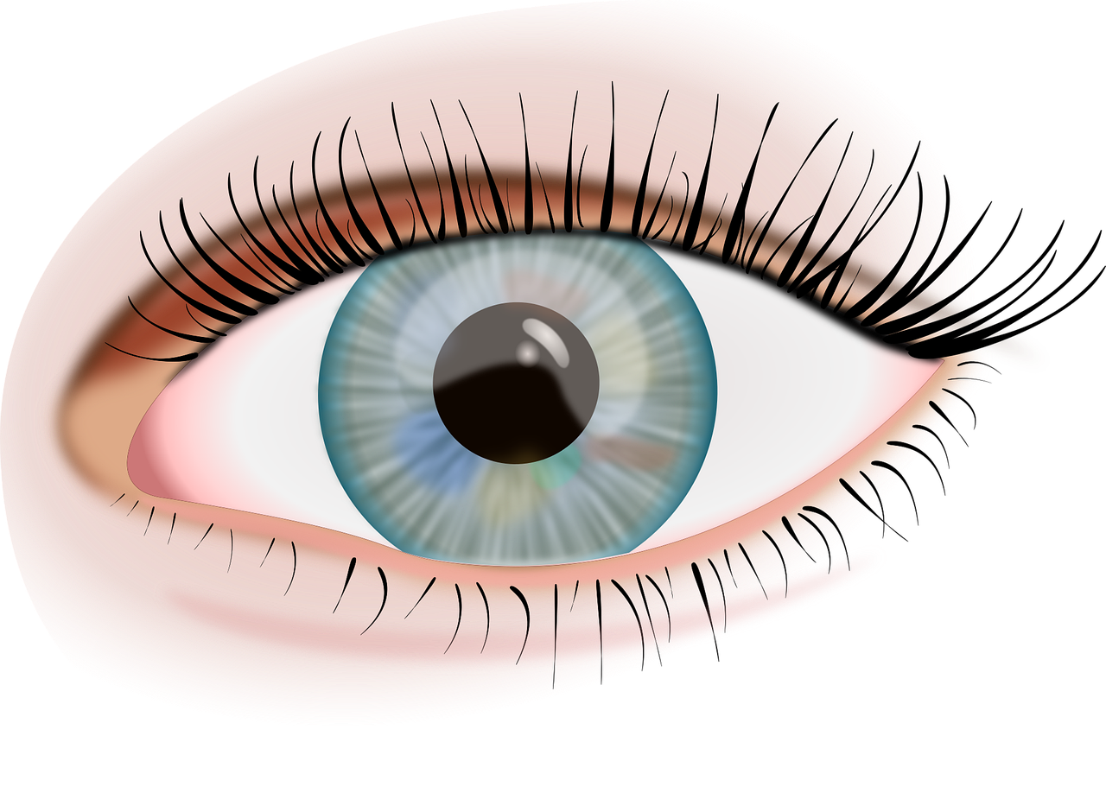
מבנה איבר הראייה (חיצוני)
אני החלק הצבעוני בעין שמווסת את כמות קרני האור החודרת לעין.
דרכי חודרות קרני האור אל תוך העין.
אנחנו מגינים על העין מפני חדירה של גופים חיצוניים.
אנחנו מְכַוּוְנוֹת את הזיעה והלחות הרחק מהעיניים ומונעות מהן להיכנס אליהן.
אני החלק השקוף שנמצא בחלק הקדמי של העין.
Notes:
פתרון החידות: 1. קשתית,2 . אישון, 3. ריסים, .4 גבות, 5.קרנית

Slide 19

מבנה איבר הראייה (פנימי)
אני מרכזת את קרני האור.
בי נמצאים תאי החישה שקולטים את האור.
אנו נמצאים בשְקָעים שנקראים אֲרוּבּוֹת העיניים.
אנו מאפשרים תנועה של העיניים לכל הכיוונים.
Notes:
פתרון החידות: 1. עדשה, 2. רשתית, 3. גלגלי העיניים, 4. שרירים

Slide 20
שימושים בבליעת אור
אני מתקן שבו בוקעים אפרוחים מביצים. בתוך המתקן יש נורות חשמל שמפיצות אור. האור המופץ נבלע בגופים כהים ומומר (הופך) לחום הגורם לעליית הטמפרטורה הדרושה להתפתחות האפרוחים מהביצים.
אנו נמצאים על גג הבית. אנו קולטים את אנרגיית האור וממירים אותה לחום, ובזכותנו המים מתחממים ואתם נהנים ממים חמים.
אני מבנה שקירותיו שקופים. קרני אור השמש חודרות דרך הקירות השקופים שלי אל תוך המבנה. כאשר הן נתקלות בגופים כהים (קרקע, עציצים, אדניות) הן מומרות לחום שגורם לעליית טמפרטורת האוויר. טמפרטורה זו מתאימה לגידול צמחים מסוגים שונים.
אני מרכיב שנמצא בכל בית ובניין. נוהגים לצבוע אותי בצבע בהיר, בעיקר במדינות חמות.
Notes:
פתרון החידות: 1. מדגרה, 2. קולטי שמש, 3. חממה, 4. גג.

Slide 21
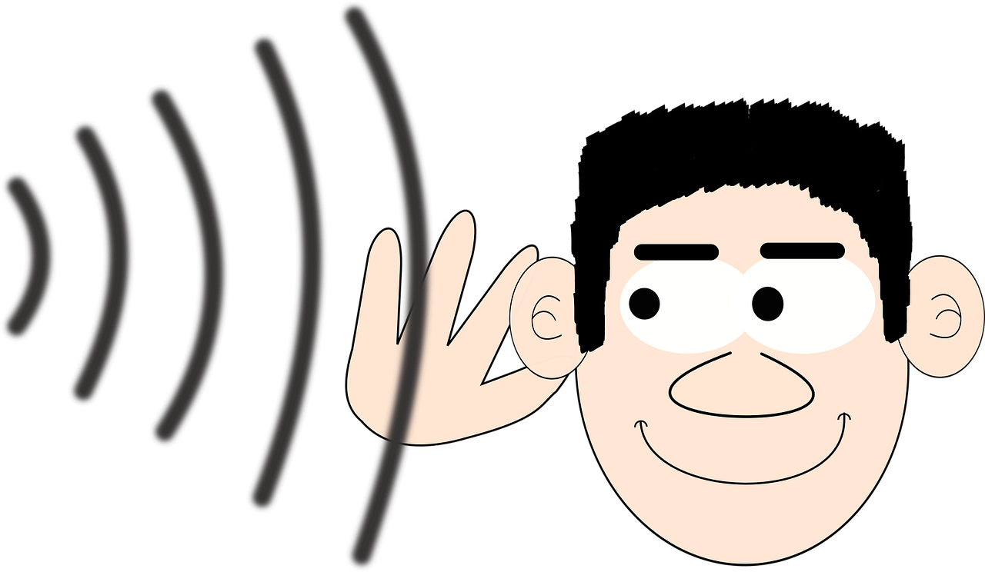
איבר השמיעה
אני החלק החיצוני הנראֶה של האוזן.
דרכי עוברים גלי הקול שנמצאים בסביבה החיצונית.
אני קְרוּם שנמצא בסוף תְּעָלַת השֵמַע.
בי נמצאים תָּאֵי החישָה.
אנחנו קולטים את התנודות של הקול וממירים אותם לדחפים עצביים.
Notes:
פתרון החידות: 1. אפרכסת, 2. תעלת השמע, 3. עור התוף, 4. אוזן פנימית (שבלול), 5. תאי חישה.

Slide 22
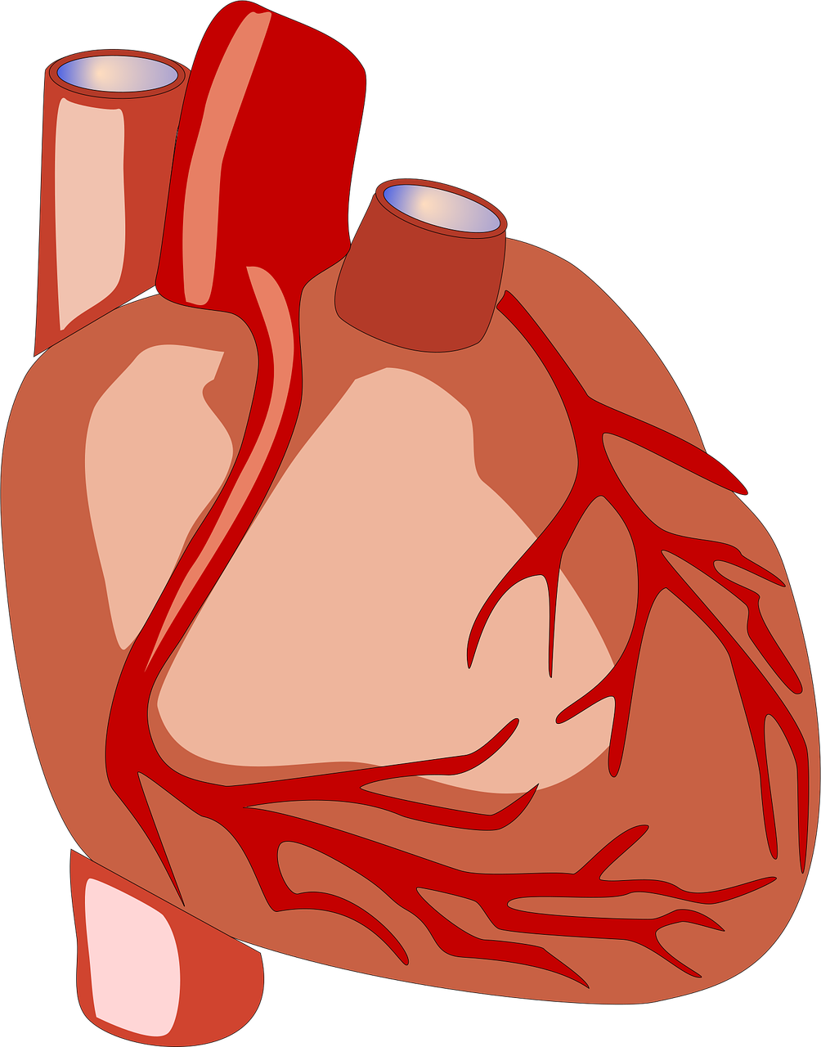
מערכת הדם: הלב
אני איבר שרירי חלול בגודל אגרוף.
אני מפרידה בין החלק הימני של הלב לבין חלקו השמאלי.
אנחנו ארבעה חללים שנמצאים בלב.
אנחנו נמצאים מעל לחדרים.
אנחנו נמצאים מתחת לעליות.
אנחנו נמצאים בין העליות לחדרים.
Notes:
פתרון החידות: 1. לב, 2. מחיצה שרירית, 3. שתי עליות ושני חדרים, 4. עליות, 5. חדרים, 6. מסתמים.

Slide 23
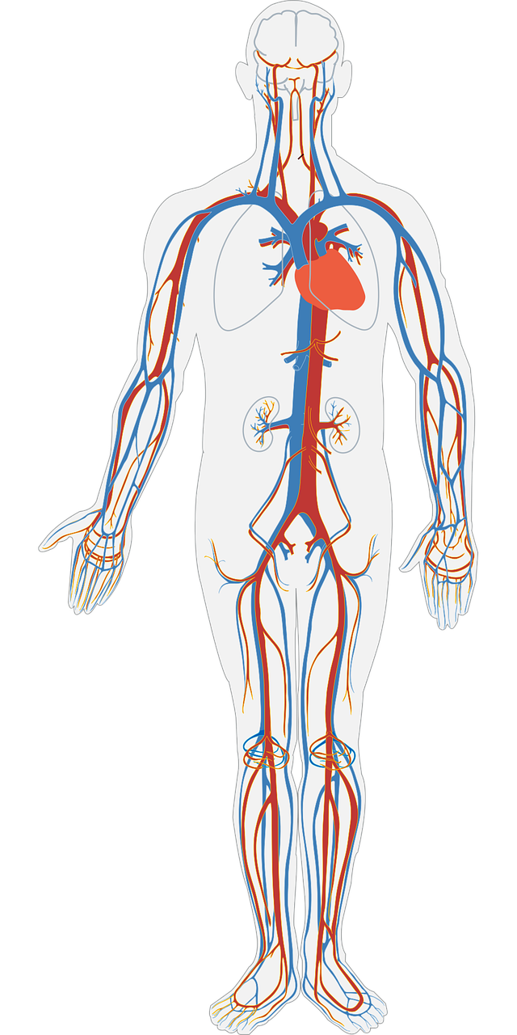
מערכת הדם: כלי הדם
בנו זורם דם שנכנס אל העליות של הלב.
בתוכנו זורם דם שיוצא מהחדרים של הלב.
אנחנו כלי דם דקיקים שנוצרים מהתְפַּצלות
של עורקים ליד תאי הגוף.
אנחנו כלי דם דקיקים שמתאספים לוורידים
ליד תאי הגוף.
5. בינינו לבין תאי הגוף מתרחש מעבר של חומרים.
Notes:
פתרון החידות: 1. ורידים, 2. עורקים, 3. נימים עורקיים, 4. נימים ורידיים, 5. נימים ורידיים ונימים עורקיים.

Slide 24

הרכב הדם
אני תערובת הכוללת מים, רכיבי מזון, פסולת ותאי דם.
אנו תאי דם בצורה של דִּסקית ומכילים הֶמוֹגְלוֹבִּין.
אני חלבון שקושר חמצן ומוביל אותו לתאי הגוף.
אנו נלחמים בגורמי מחלה כגון חיידקים או נגיפים (וירוסים).
אנו עוצרים דימומים מכלי דם שנפגעו.
אנו תאי דם שכמותנו גדלה בשעת מחלה זיהומית.
אנחנו תאי דם שמובילים חמצן אל תאי הגוף.
Notes:
פתרון החידות: 1. נוזל הדם, 2. תאי דם אדומים, 3. המוגלובין, 4. תאי דם לבנים, 5. טסיות דם, 6. תאי הדם הלבנים, 7. תאי דם אדומים.

Slide 25
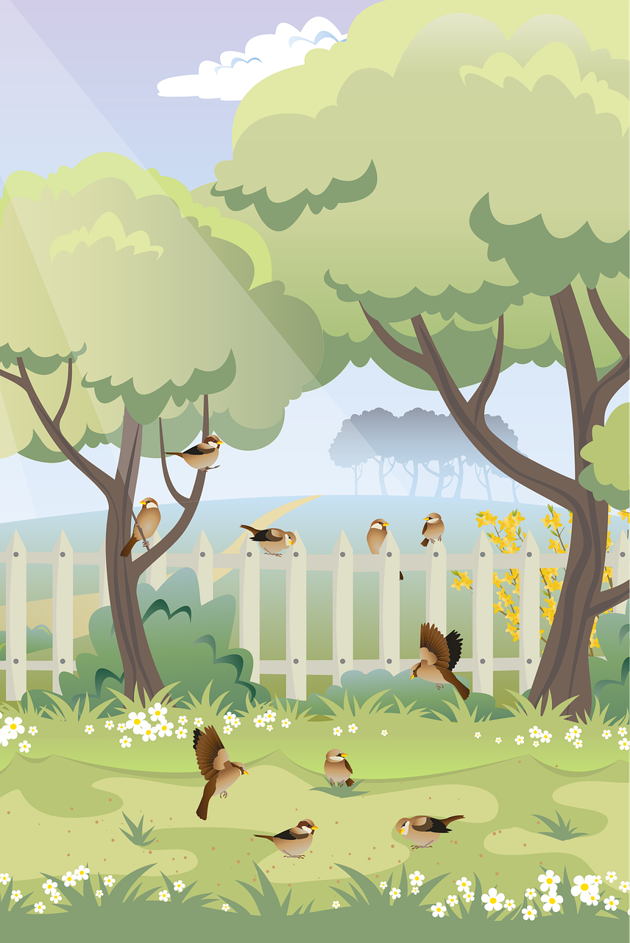
מרכיבי שרשרת המזון
אנו נמצאים תמיד בחוליה הראשונה של שרשרת המזון.
אנו נמצאים תמיד בחוליה השנייה של שרשרת המזון.
אנו בעלי חיים שניזונים רק מצמחים.
אנו נמצאים בחוליה השלישית של שרשרת המזון.
אנו בעלי חיים שניזונים רק מבעלי חיים.
אנו נמצאים בחוליה האחרונה של שרשרת המזון, אותנו אף אחד לא יכול לטרוף.
אנו "פועלי הניקיון של הטבע".
אני מרכיב בסביבה שבלעדיי שרשרת המזון לא תתקיים.
Notes:
פתרון החידות: 1. יצרנים (צמחים), 2. צרכנים (צמחונים) 3. צמחונים, 4. צרכנים (טורפים), 5. טורפים, 6. טורפי על, 7. אוכלי שיירים ומפרקים, 8. שמש.

Slide 26
מארגי מזון : נכון /לא נכון
אני בנויה משרשרות רבות השזורות זו בזו, בכל סביבה אני מחברת בין טורפים לנטרפים, ומאפשרת לבעלי החיים ליהנות ממגוון מקורות מזון. מה אני?
בטבע כשצמח נכחד בסביבה, גם הצרכן שניזון ממנו נכחד. נכון/לא נכון
במארג מזון יש מסלול אחד להזנה. נכון/לא נכון
במארג מזון יש יצורים שיכולים להשתייך ליותר ממסלול הזנה אחד. נכון/לא נכון
אם בעל חיים שייך לכמה שרשרות מזון, יש לו יותר אפשרויות למצוא מזון
שעוזרות לו להישאר בחיים. נכון/לא נכון
6. בתרשים מארג מזון, כיוון החץ מצביע תמיד מהטורף אל הנטרף נכון/לא נכון
Notes:
פתרון חידות: 1. נכון, 2.לא נכון 3. לא נכון, 4. נכון, 5. נכון, 6. לא נכון

Slide 27
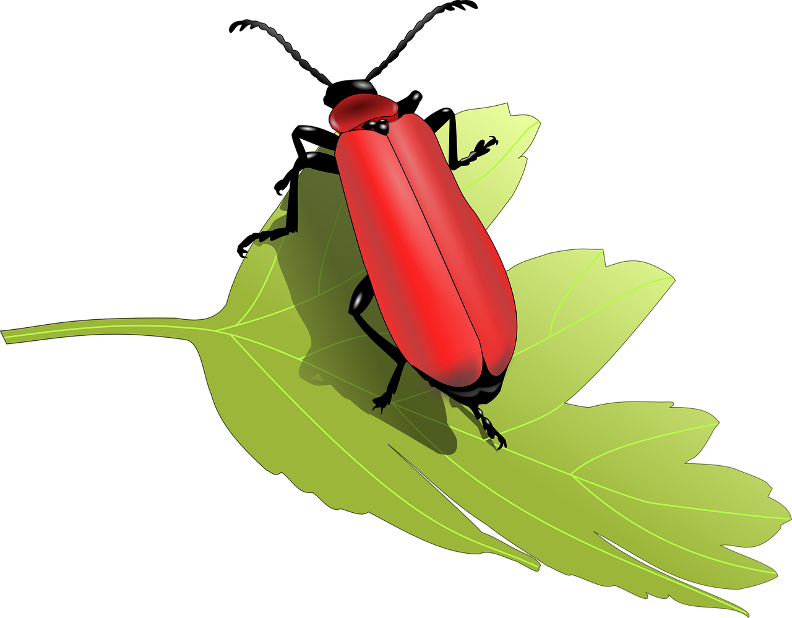
איזה סוג קשר גומלין אני?
קשר בין יצורים חיים הניזונים זה מזה.
קשר בין יצורים חיים, שבו יש תועלת לכל היצורים החיים השותפים בו.
קשר בין יצורים חיים שבו יצור חי אחד "חי על חשבון" יצור חי אחר ומזיק לו.
קשר בין יצורים חיים כאשר שני יצורים או יותר מנסים להשיג מרכיב סביבה שנמצא במחסור.
דבורה - פרפר, נחש - לטאה, הרנוג השיטים - שיטה, מיינה - דרור
Notes:
פתרון החידות: 1. הזנה, 2. הדדיות, 3. טפילות, 4. תחרות, 5. הדדיות, הזנה, טפילות, תחרות

Slide 28

אל מילון המושגים בספר
גשו למילון המושגים שנמצא בסוף הספר והכינו
שעשועונים על מושגים.
דוגמאות
חידונים על המושגים
תפזורת מושגים
בינגו מושגים
בלבלו אותיות של מושגים - מי המושג שאת סדר האותיות שלו בלבלו.
משחק קהוט
העלו רעיונות משלכם

